Slide 1
Организационные вопросы
работы руководителя ММО учителей искусства

Slide 3
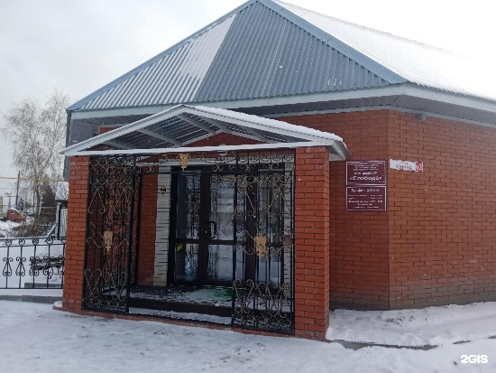
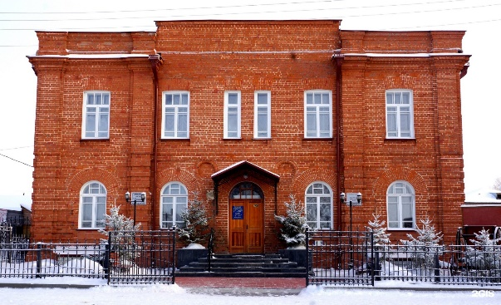
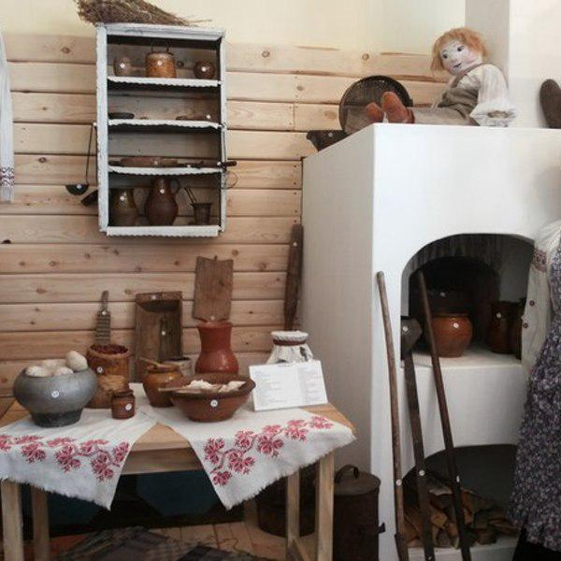
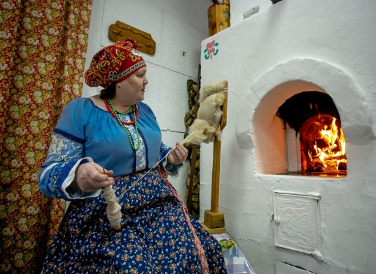
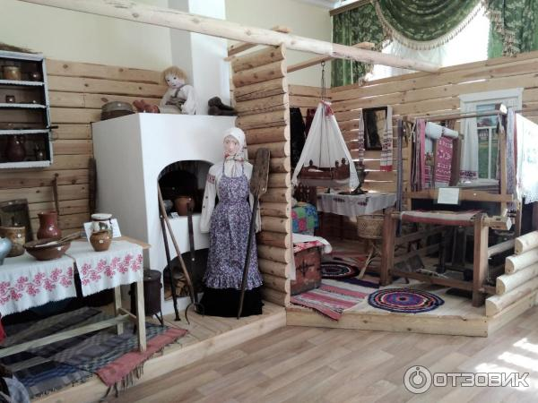
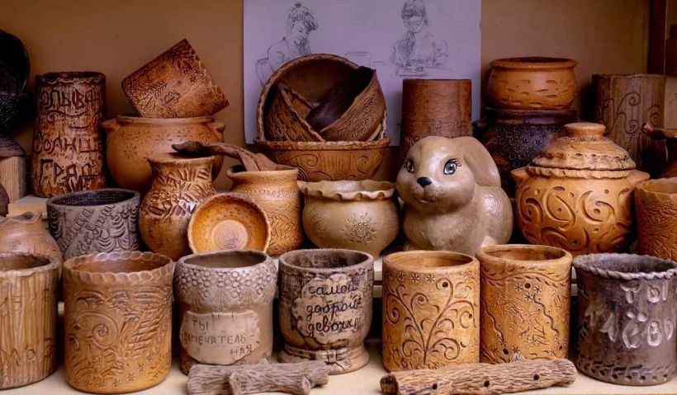
Концепция сохранения и развития нематериального этнокультурного достояния Российской Федерации утверждена распоряжением Правительства РФ от 02.02.2024
№ 206-р. Определяет цели, задачи и принципы государственной поддержки на период до 2030 года
с 10 апреля по 24 апреля 2024 года
пройдет Фестиваль
методических проектов
«Воспитательный аспект народного искусства:
региональный компонент»
https://do.nipkipro.ru/enrol/index.php?id=435
10 апреля экскурсия в Колывань:
Дом ремесел «Слобода»
Краеведческий музей
!!! Не забудьте зарегистрироваться

Slide 4
Специфика и особенности использования в практике работы учителя «Пушкинской карты»
Куратор проекта «пушкинская карта» в Новосибирской Государственной областной научной библиотеке
223 11 39
8 983 123 06 89
a.belova@nso.ru

Slide 5
Напоминаем руководителям ММО:
1. Провести заседание ММО по теме стратегической сессии (в ближайшее время);
2. Информацию разместить на сайте МО;
3. Информацию разместить на сайте муниципалитета;
4. Информацию разместить на платформе кафедры по поддержке работы рук. ММО;
5. До 15 апреля сдать списки состава ММО;

Slide 6
Напоминаем руководителям ММО:
6. До 01 мая сдать Опросник «Социализация учителя и учащихся в творческой деятельности
(участие субъектов деятельности в конкурсах, олимпиадах, смотрах, фестивалях и пр.). Для планируемой диссеминации в интерактивной форме лучших практик методической работы в муниципалитетах на методической сессии в рамках XXIV съезда работников образования Новосибирской области;
7. Проведения в ОО муниципалитета педагогической диагностики весной 2024 г. (обязательное размещение на официальном сайте до 01 июня);
8. На основе алгоритма анализа результатов методической работы в муниципалитете, реализованной в 2023/24 учебном году руководителем ММО, который необходимо провести в июне 2024 года (обязательное размещение на официальном сайте до 12 июня).

Slide 7
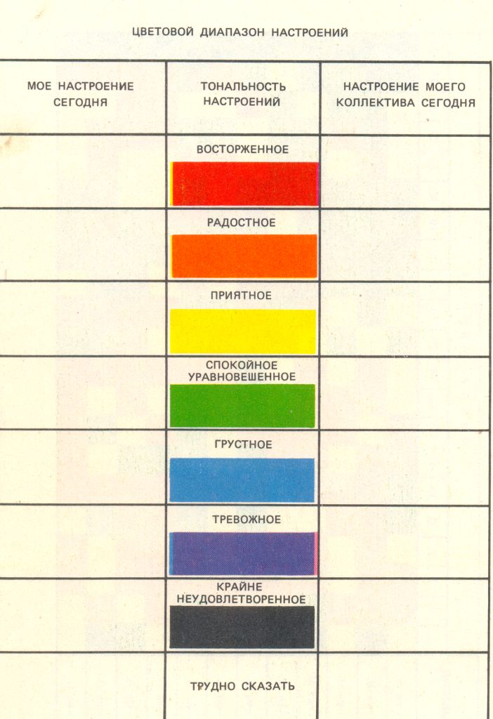
Рефлексия настроения и эмоционального состояния

Slide 8
Творческих успехов!

